Slide 1
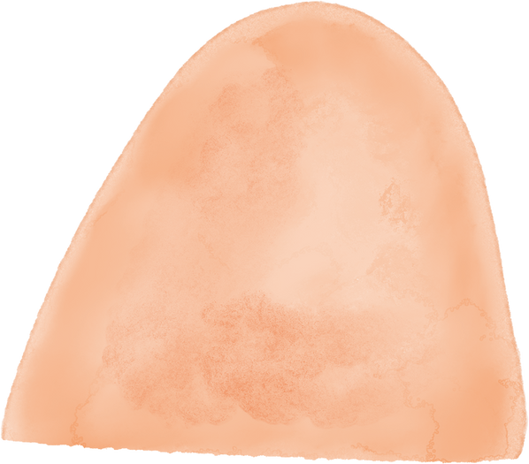




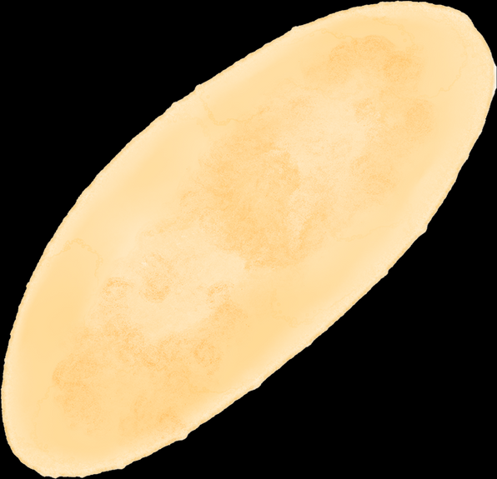




專業合作的共同語言
適用職能治療師和幼兒園老師的動作觀察表
臺北市立北投幼兒園 何依宣 學前教師
臺北市大湖國小 林珈妤 國小低年級教師
新北市板橋國小 蔡嘉齡 國小資源班教師
基隆市特教資源中心 陳旻函 職能治療師
國立臺北教育大學特殊教育學系 林秀錦 教授

Slide 2
以下為在幼兒園現場，職能治療師與幼兒園老師時常會出現的對話。
★職能治療師說…
「我想看一下他的醫療評估報告書以及個別教育計畫（IEP）。」
「現在有時間可以和我分享孩子的能力現況嗎？他平常的表現怎麼樣？」
「孩子現在最讓你困擾的表現是什麼？」
「剛剛入班觀察的時候，有些能力看不太到，等等我可以讓孩子抽離班上，和我做一些個別的活動嗎？」
★幼兒園老師說…
「今天想要看什麼？老師想要知道什麼？」
「現在有點忙，我可以晚點再跟你討論嗎？」
「剛剛說的警醒度、動作計畫是什麼意思呀？」
「我想請你幫忙看一下他上課的狀況」
「我們平常真的沒有額外的時間可以幫他訓練耶。」
「還可以安排哪些活動在日常作息中，以幫助孩子提升相關的能力呀？」

Slide 3

探究動機
文獻探討
動作觀察表發展歷程
結果與建議

Slide 4
探究動機

Slide 5
專業團隊時數有限，治療師的配置每年不一定是同一位。
職能治療師入園時觀察的作息，不見得能配合欲觀察的能力。
職能治療師參與個別教育計畫的比例不高。
在合作的過程中，職能治療師會透過詢問教師以了解學生的能力，但教師的回應不一定能對應到治療師所關注的層面。
在合作的過程中，由於各專業背景不同，常出現專業語言不一致的狀況，因而需要花時間釐清雙方的想法，並建立共識與合宜的策略。
動作發展是幼兒身心發展的基礎，並與其整體發展有密切的關聯。
在入校服務現場，教師與治療師常面對學生在粗大動作與精細動作發展上的挑戰。
在動作發展領域中，即使針對同一項能力，不同治療師所選擇的評估方式可能不盡相同，希望能彙整常見的評估工具。
幼兒園教師好奇在有限的時間內，職能治療師在觀察學生時會著重在哪些面向。
若能設計一份教師與職能治療師皆可合作使用的能力觀察紀錄表，將有助於雙方在有限的時間內，快速且一致地掌握個案的能力表現。

Slide 6
文獻探討

Slide 7
特殊教育支持服務及專業團隊運作辦法 第5條
專業團隊應由學校主要負責身心障礙學生教學與輔導之教師主責團隊運作，其他專業團隊成員以合作諮詢等方式，提供其有關個案評估、個別化教育計畫目標訂定、課程與教學規劃、環境設施設備改善、輔具購置及運用、轉銜輔導等服務，並協助追蹤調整之。幼兒園得指定專人主責團隊運作。
由專業團隊成員共同討論個案後進行評估，或由專業團隊成員分別評估個案後共同討論，再由主責教師或受指定專人彙整，做成評估結果。
由專業團隊依前款評估結果，與個案及其法定代理人或實際照顧者溝通意見，以決定教育及相關服務之重點及目標，並完成個別化教育計畫之訂定。
由主責教師或受指定專人在其他專業團隊成員之諮詢及協助下，主責個別化教育計畫之執行與追蹤輔導。

Slide 8
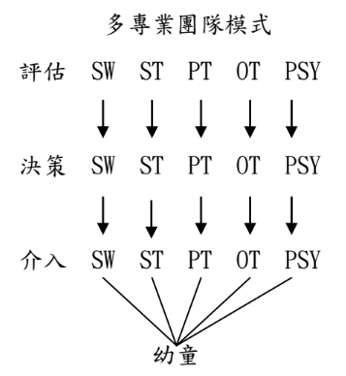
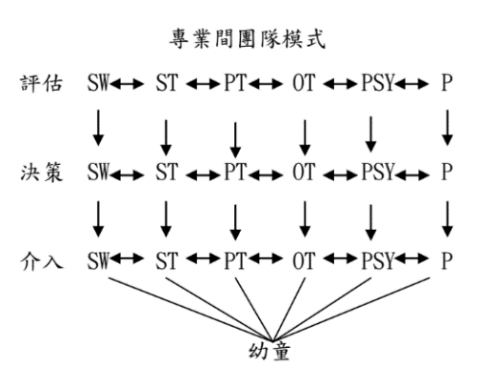
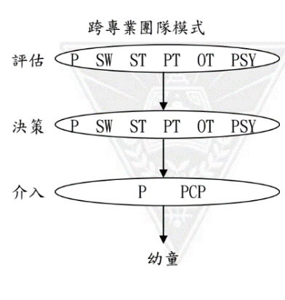
專業團隊合作模式
平行服務模式，各專業人員獨立作業、各司其職。
少有關聯或互動，合作的關係表面化。
彼此間並不分享資料，專業意見分散且獨立。
各專業人員間運作達成一定共識，運作過程專業成員地位平等。
依照各自專業知識與技能進行幼童及家庭評估並分享資料，再透過定期會議，互相討論而擬定出服務計劃。
各專業人員僅執行與自身專業相關部份。
一群專業人員，有著互補的技能，成員間相互扶持與成長，提供統整性服務。
由團隊中的其中一人擔任主要的服務提供角色，其他成員必須在需要時提供必要的協助及相關的資訊分享，直接釋放角色給執行者。

Slide 9
專業間合作上的衝突
合作高比例的服務是透過多專業團隊模式提供
治療師少比例參與個別化教育計劃
治療師時間安排未能與教師配合（欲了解能力的進班時間與作息搭不上）
在學校系統介入的方式不一（直接治療、間接治療、諮詢方式）
專業人員間彼此缺乏溝通以及溝通不良（沒有共通語言）
教師對不同專業視野的治療師認識不足
劉雅鳳（2004）。從專業治療師的取向探討現行專業團隊之運作。特殊教育叢書，93-102。
楊廣文（2013）。臺灣學校中特教專業團隊運作模式－系統性回顧。物理治療，38(4)，286–298。
王惠琳（2016）。特教教師與特殊教育相關專業人員合作現況之研究。健行科技大學企業管理系碩士班。

Slide 10
跨專業團隊合作模式
「跨專業團隊合作模式」的形成在於成員能將自己的專業技巧「釋放」給其他成員，使團隊的主要服務提供者，能為兒童與家庭執行介入計劃。
優勢：
由於服務的對象所需要的服務性質可能非單一知識基礎和專業技能，通常也有很大的異質性，而跨專業的方法是全面性的，是由不同的專業提供技能和信息，因此被認為是最佳的服務模式(Lyon &Lyon,1980)。從個案服務決策的觀點來看，因為跨專業模式是團體共同做決策，不但可以減少因為各別決策帶來的錯誤，且可以更有效率的共同擬訂符合身心障礙學生複雜且特殊需求的目標。
困境「角色釋放」：
角色釋放(role release)是指團隊成員將自身的專業知識與技能分享給團隊內其他成員，那是一個持續的過程，成員間透過彼此專業的認識，並放棄對專業角色的堅持，將自身的觀點清楚的和其他成員進行說明和分享，並了解其他成員的看法與專業，相互信任、互相監督、共享知識與技能，且成員間更要彼此尊重，角色釋放才會得以落實，進而擁有共同理念與價值觀，豐富各自的專業角色，並支持對方的角色。(傅秀媚，2002；King et al.,2009；Lyon et al., 1980)

Slide 11
跨專業遊戲本位評估
當兒童開始參與遊戲時，他們則正在接近他們最理想的發展層次（Fromberg, 1987; Vygotsky, 1967;引自 Linder，2001）。因此跨專業遊戲本位評量欲從兒童的遊戲中了解其各方面的發展。
Linder (1993)跨專業團隊遊戲本位評估之評量，認為兒童可自由地在遊戲區域中活動，遊戲引導者要善於解讀兒童的身體語言、興趣、學習風格與互動型態。
以遊戲方式引導幼兒於活動中，兒童感到舒適自在，於生活中自然放鬆的狀態下，進行評估幼兒即能自然的環境中，較易展現能力，亦能減少對環境的陌生，能將最好的一面表現出來。

Slide 12
建立適用職能治療師和幼兒園老師的動作觀察表
於自然情境中
看見
幼兒的表現
與需求
在有限的時間
掌握幼兒的能力
建立暢通
的溝通管道

Slide 13
動作觀察表發展歷程

Slide 14
比對動作相關能力進行保留、
修改或刪除能力
與項目
參考相關資料、
各專業經驗
與建議
加入學校作息
與活動
初步表格形成、
相關人員審閱
提供建議
進行意見修訂
動作觀察表完成!

Slide 15
參考相關資料、各專業經驗與建議
基隆市特殊教育相關專業服務職能治療師
評估表
王天苗
零至六歲幼兒評估表
組員們的經驗與建議

Slide 16
決定編制內容
  在入校服務時常遇到粗大動作、精細動作需要協助的學生
  動作發展是幼兒身心發展的基礎，並與個體的全面性發展有密切關係
  在動作領域中，同個能力不同治療師評估使用的方式不同，希望能彙整治療師常使用的評估方式
  有些動作治療師會有自己的專業語言，在有限的時數內討論又需再花費時間解釋，希望能增進不同專業間溝通的橋樑

Slide 17
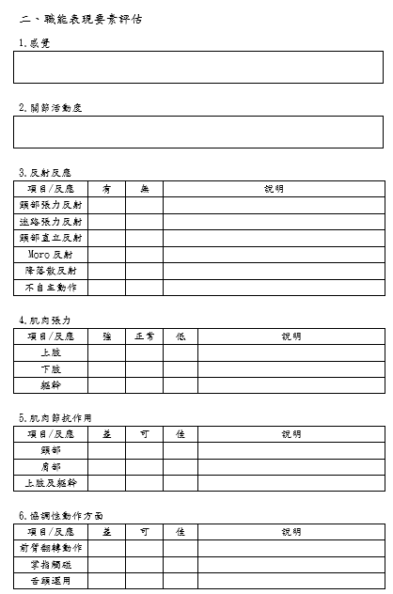
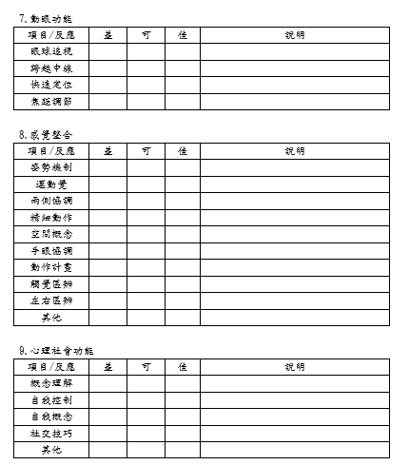
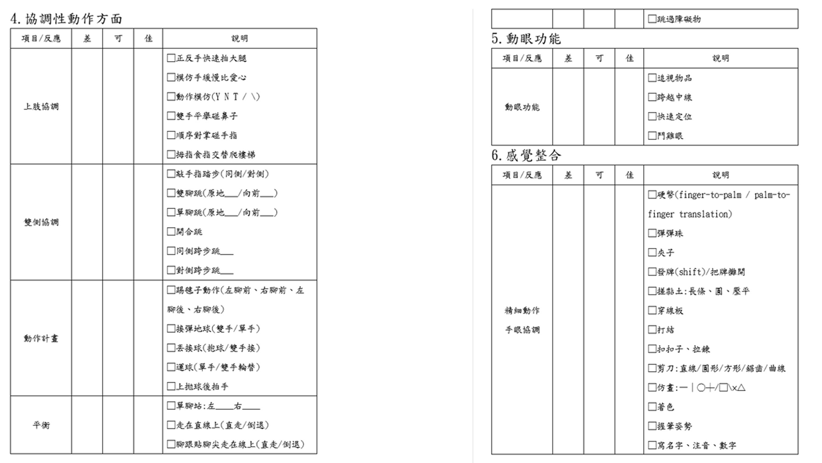
參考相關資料、各專業經驗與建議
基隆市特殊教育相關專業服務
職能治療師評估表
基隆市特殊教育相關專業服務
職能治療師評估表
(治療師調整內容以符應個人需求)

Slide 18
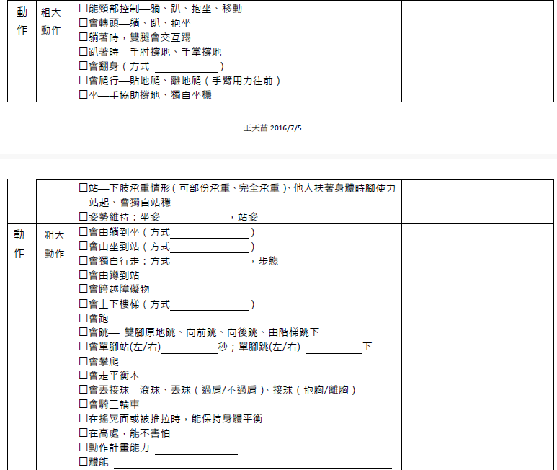
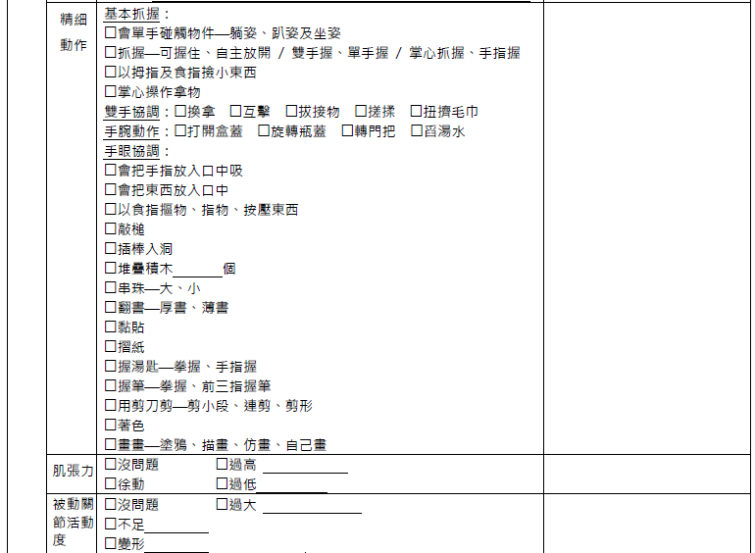
參考相關資料、各專業經驗與建議
王天苗
零至六歲幼兒評估表

Slide 19
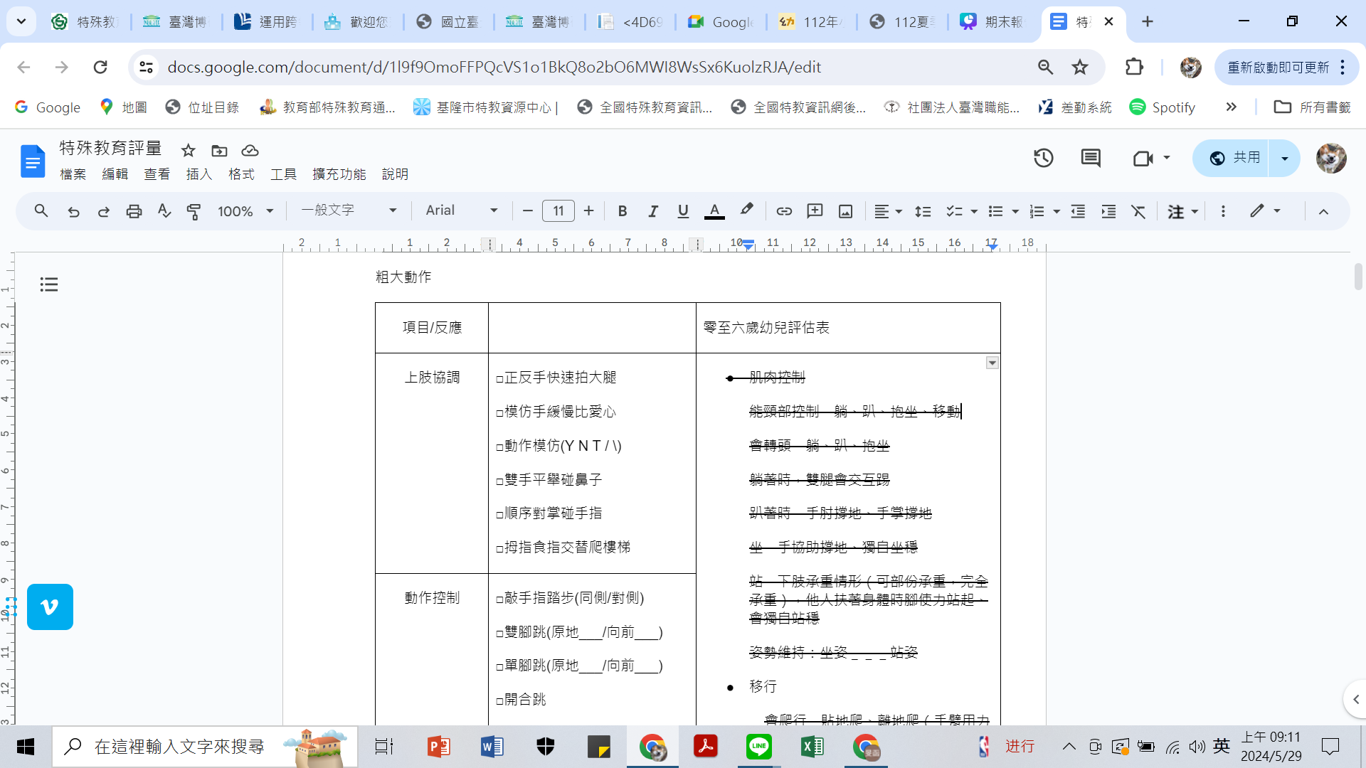
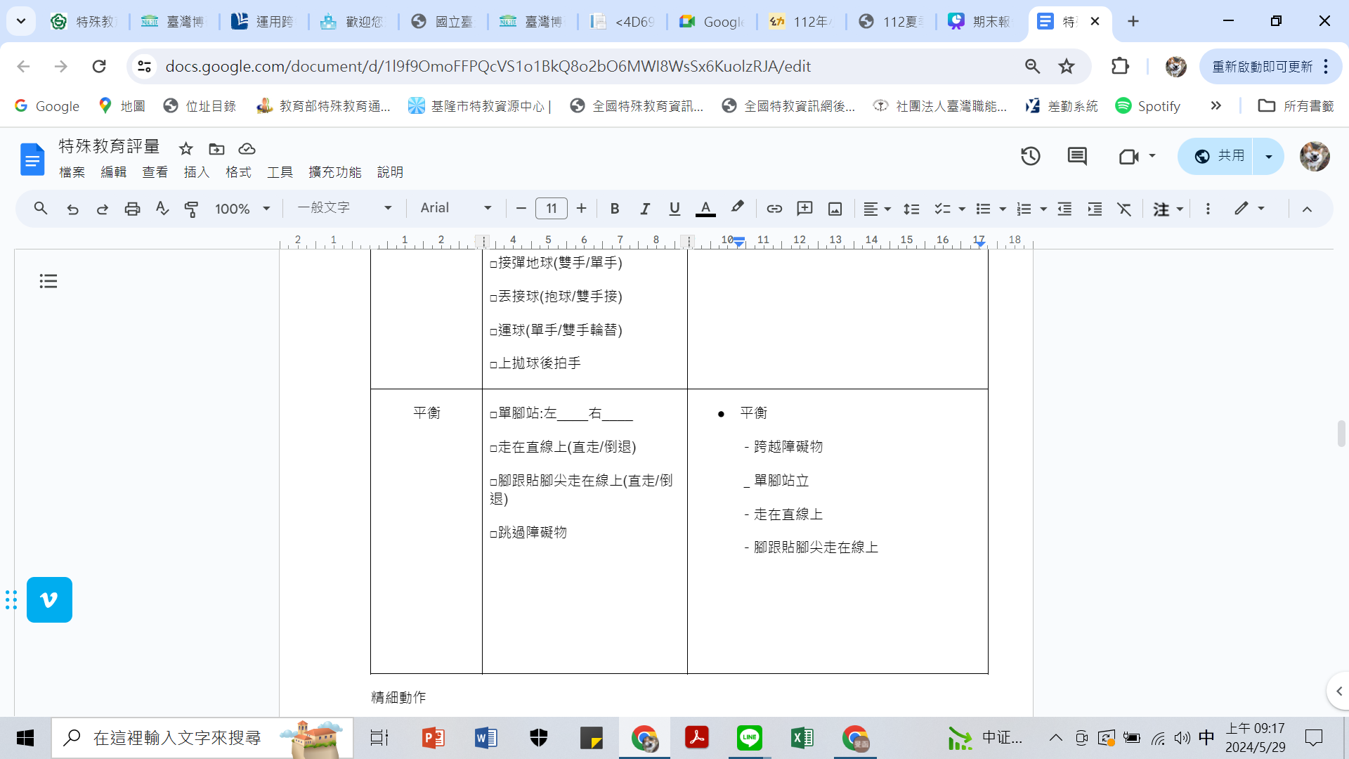
比對動作相關能力進行保留、修改或刪除能力與項目
將不適用學前階段的能力刪除
將相似的評估項目整併

Slide 20
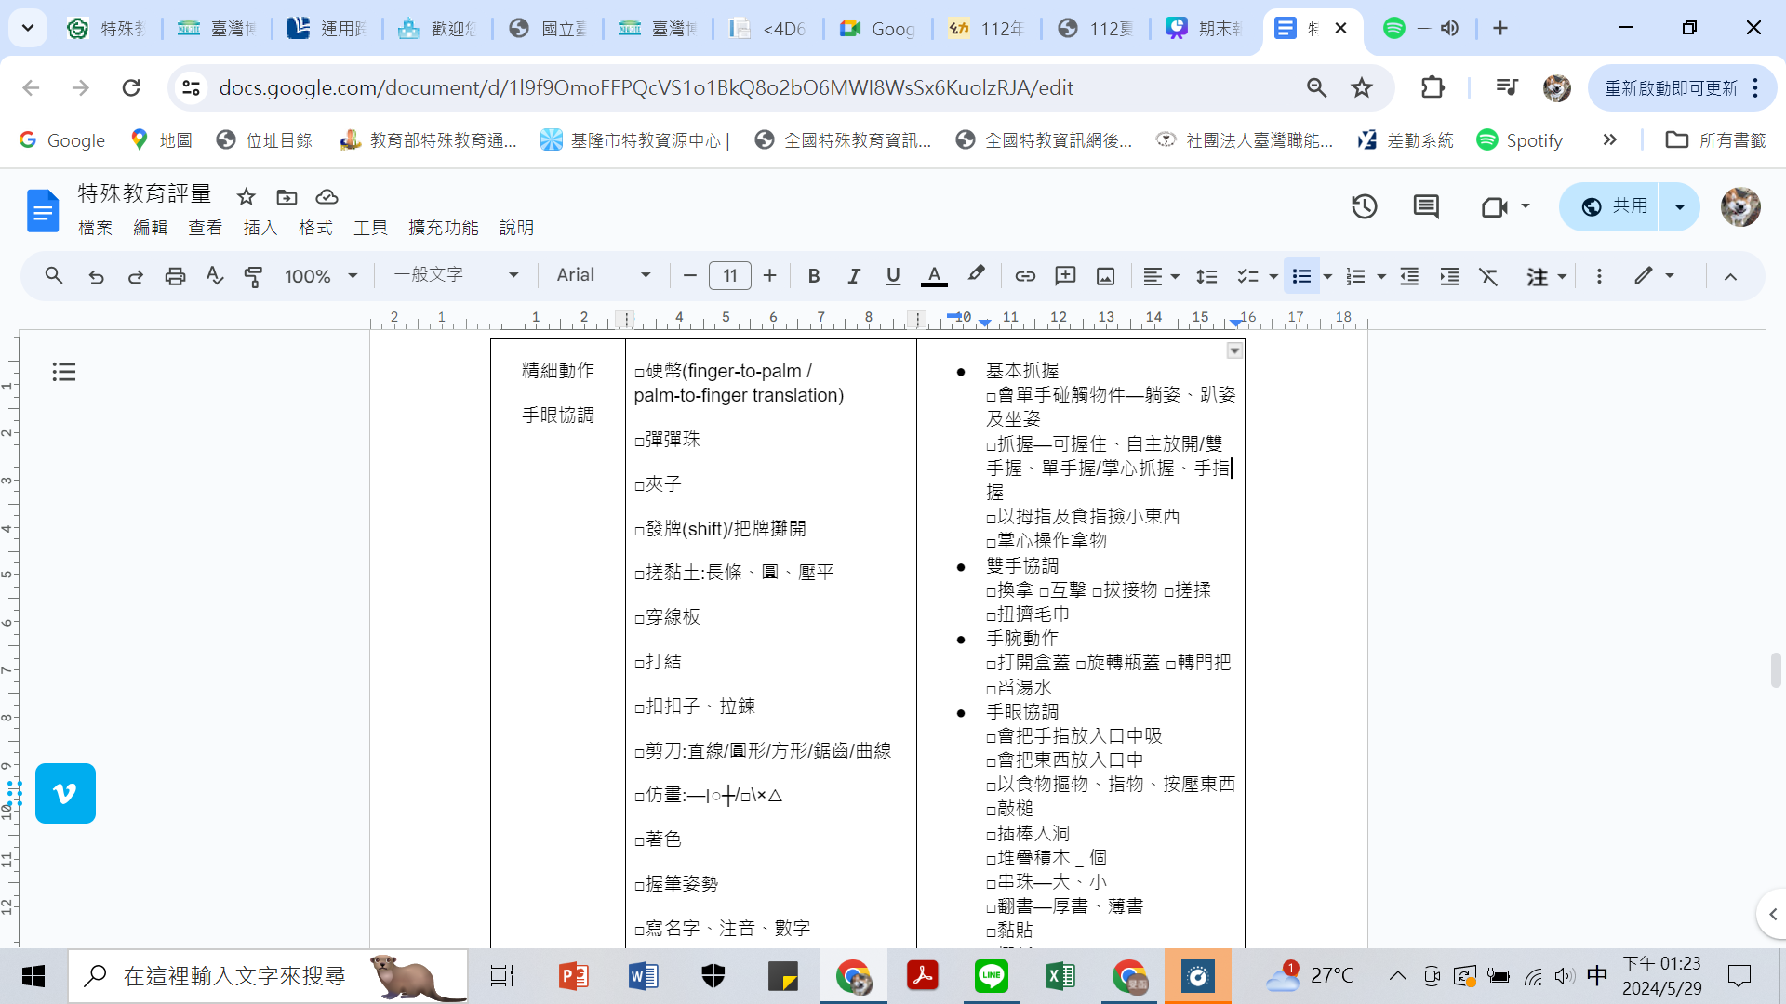
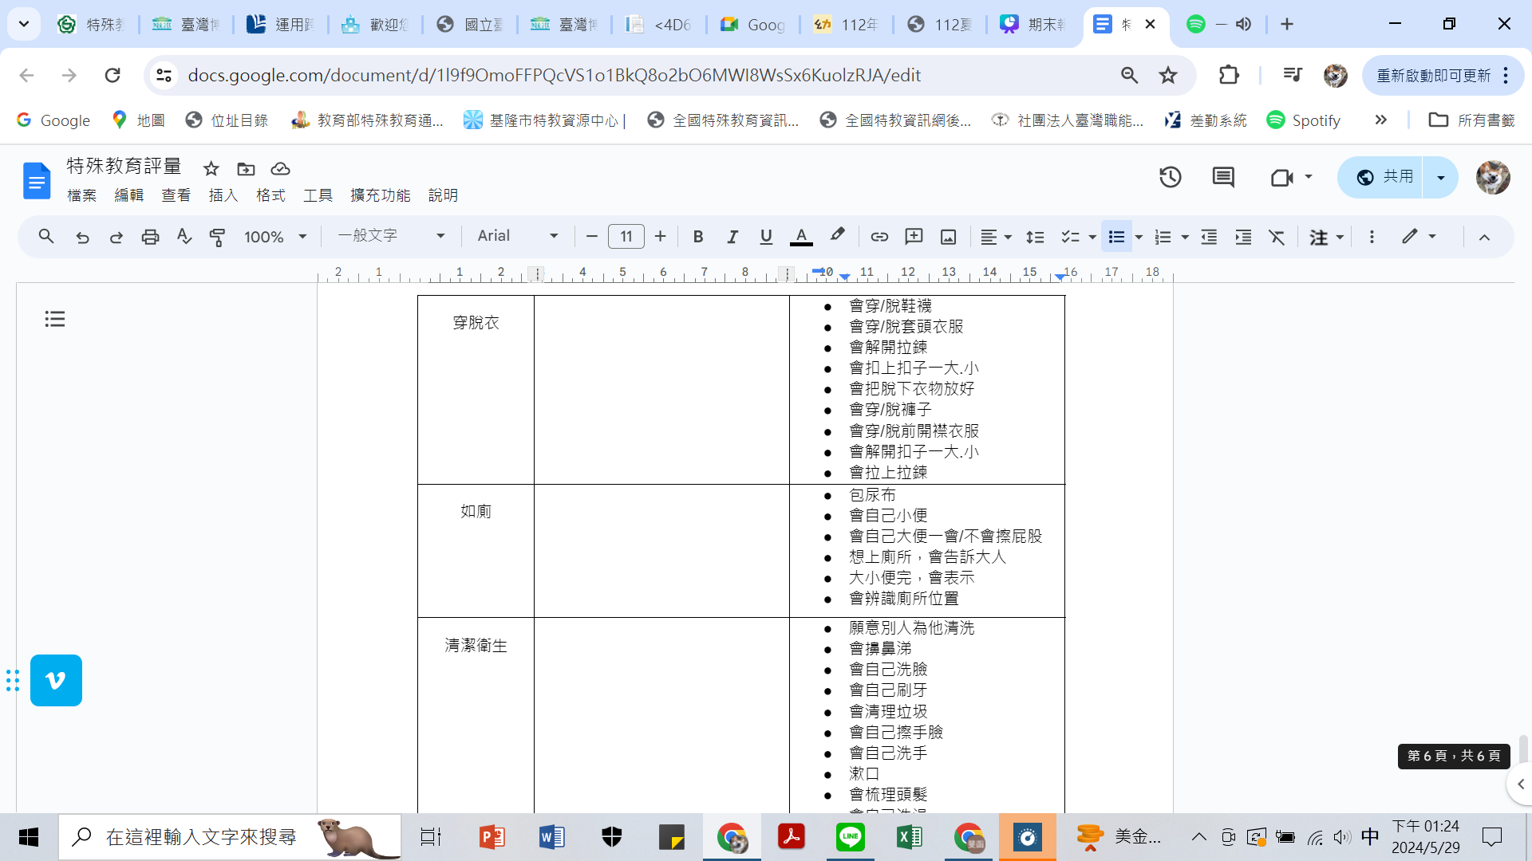
比對動作相關能力進行保留、修改或刪除能力與項目
將相似的評估項目整併

Slide 21





表格設計
01
不需逐一檢核（打V）
02
幼兒園教師角度
03
職能治療師角度
  能夠配合治療師和學生所需
  即時針對部分能力進行觀察
  將觀察紀錄寫在備註欄，補充質性描述，而非逐一打V，僅評斷是否有能力
  對治療師使用的專有名詞不熟悉，無法回推是哪個能力有狀況
  治療師入園時數少，想要善加利用能得到協助的機會，加強溝通效率
  因此增加幼兒園作息時間、活動，讓老師可以事先、事後或當下討論時更清楚，溝通有共同語言可以互相理解
  詢問老師實際想了解的學生能力，但老師的回覆不見得是治療師想了解的層面
  治療師入園時數少，入園時觀察的作息，不見得能配合欲觀察的能力
  因此結合能力和作息活動在同一表格內，可多元化評估的角度
  代替標準化測驗只能有單一動作評估的狀況

Slide 22
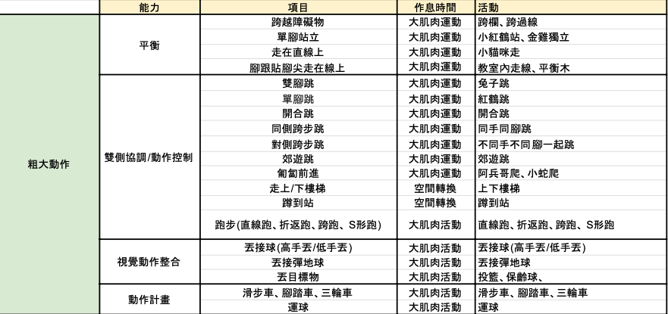
加入學校作息與活動

Slide 23
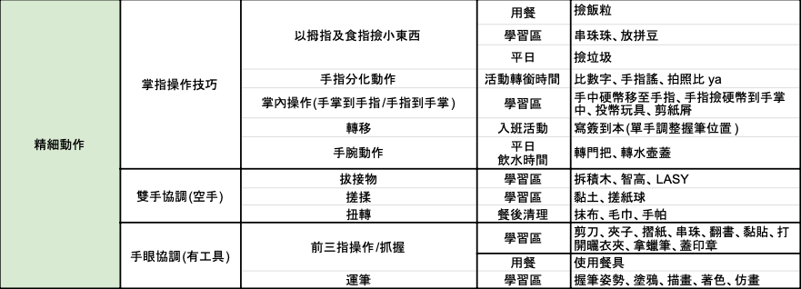

Slide 24
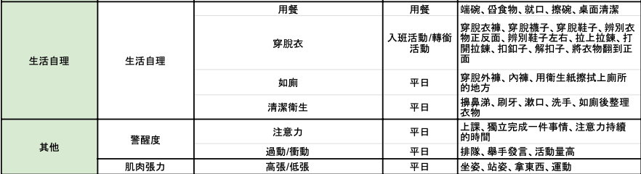

Slide 25


使用時機與方法
  幼兒園老師與治療師聯繫時，先表明學生需要關注層面，治療師可根據表格的能力所可能搭配的作息活動，預先與老師討論可協助觀課的部份。
  例如：聯繫時得知，學生在粗大動作上有狀況，治療師可以事先提供表格給幼師、巡輔老師，讓幼師、巡輔老師在各項能力都選擇一個可進行的活動，方便治療師進行觀察和提供評估與建議。治療師也可用此表格的作息及活動，去詢問幼師是否能協助把某些活動放在觀課時進行。

Slide 26
使用時機與方法
  對於比較不知道如何與治療師合作的老師、或不太了解自己學生狀況的老師，治療師可在事前聯繫時提供表格，請老師以【活動】來勾選學生較有狀況的部分，藉此雙方皆可更聚焦學生欲觀察的動作，同時也協助幼師了解學生需協助的能力。
  根據治療師評估與建議，幼兒園老師或巡輔老師後續也可以對照能力所搭配的作息，將相關能力融入活動中。
  此表格提供職能治療師、幼兒園教師、巡輔教師三方都能使用彼此熟悉的語言來進行溝通，希望能提升溝通效率。

Slide 27

初步表格形成、相關人員審閱提供建議
職能治療師
巡輔老師
國小
特教老師
學前老師
2位
3位
1位
1位
訪問題目
入班的時候會觀察孩子哪三個重要的…粗大動作能力？精細動作能力？生活自理能力?
你會用哪些具體活動評估孩子的表現與能力？
對於這份表格你有什麼想法或建議？

Slide 28
職能治療師
巡輔老師
特教老師
學前老師
哪三個重要的粗大動作能力？ /具體的活動 | 平衡：單腳站、單腳跳、走直線、跑步 協調：球類活動 肌肉力量：核心肌群、上/下肢力量、 | 平衡：腳跟接腳尖往前／倒退走、手插腰單腳站 協調：單雙腳跳、丟接球、拍球、坐到站、爬、四足爬、膝蓋著地的爬、匍匐前進 移動：走路、跑步、跳（單腳跳、雙腳跳） | 平衡：坐穩、站穩 協調：走、爬 | 平衡：走平衡木、走直線 協調：上下樓梯、爬、丟球、跳
哪三個重要的粗大動作能力？ /具體的活動 | 平衡：單腳站、單腳跳、走直線、跑步 協調：球類活動 肌肉力量：核心肌群、上/下肢力量、 | 平衡：腳跟接腳尖往前／倒退走、手插腰單腳站 協調：單雙腳跳、丟接球、拍球、坐到站、爬、四足爬、膝蓋著地的爬、匍匐前進 移動：走路、跑步、跳（單腳跳、雙腳跳） | 平衡：坐穩、站穩 協調：走、爬 | 平衡：走平衡木、走直線 協調：上下樓梯、爬、丟球、跳
哪三個重要的粗大動作能力？ /具體的活動 | 平衡：單腳站、單腳跳、走直線、跑步 協調：球類活動 肌肉力量：核心肌群、上/下肢力量、 | 平衡：腳跟接腳尖往前／倒退走、手插腰單腳站 協調：單雙腳跳、丟接球、拍球、坐到站、爬、四足爬、膝蓋著地的爬、匍匐前進 移動：走路、跑步、跳（單腳跳、雙腳跳） | 平衡：坐穩、站穩 協調：走、爬 | 平衡：走平衡木、走直線 協調：上下樓梯、爬、丟球、跳
哪三個重要的粗大動作能力？ /具體的活動 | 平衡：單腳站、單腳跳、走直線、跑步 協調：球類活動 肌肉力量：核心肌群、上/下肢力量、 | 平衡：腳跟接腳尖往前／倒退走、手插腰單腳站 協調：單雙腳跳、丟接球、拍球、坐到站、爬、四足爬、膝蓋著地的爬、匍匐前進 移動：走路、跑步、跳（單腳跳、雙腳跳） | 平衡：坐穩、站穩 協調：走、爬 | 平衡：走平衡木、走直線 協調：上下樓梯、爬、丟球、跳

Slide 29
職能治療師
巡輔老師
特教老師
學前老師
哪三個重要的精細動作能力？ /具體的活動 | 掌指操作技巧：手腕的動作（旋轉水壺蓋子）、前三指或兩指的操作（撿小東西、捏小東西、撕貼紙）、手掌操作（拿放東西、推東西）、手指分離動作、掌指協調 使用工具的能力：用筆畫畫（著色塊）、訪畫簡單的圖案、剪刀的使用 | 手指分化能力：前兩、三指（年鞋帶、翻書、握筆、手指謠、把拇指點十個指尖） 手腕的靈活能力：小掃把的狀況、轉開水壺蓋子、塗色塊、擰抹布、甩東西 視動協調能力：摺紙、串珠、仿畫、剪紙、夾豆子、疊積木 | 前三指：撿東西 扭轉：扭毛巾/抹布 工具的使用：餐具 | 使用工具：拿碗、拿湯匙、使用剪刀、運筆 手眼協調：傳出、轉水壺蓋子
哪三個重要的精細動作能力？ /具體的活動 | 掌指操作技巧：手腕的動作（旋轉水壺蓋子）、前三指或兩指的操作（撿小東西、捏小東西、撕貼紙）、手掌操作（拿放東西、推東西）、手指分離動作、掌指協調 使用工具的能力：用筆畫畫（著色塊）、訪畫簡單的圖案、剪刀的使用 | 手指分化能力：前兩、三指（年鞋帶、翻書、握筆、手指謠、把拇指點十個指尖） 手腕的靈活能力：小掃把的狀況、轉開水壺蓋子、塗色塊、擰抹布、甩東西 視動協調能力：摺紙、串珠、仿畫、剪紙、夾豆子、疊積木 | 前三指：撿東西 扭轉：扭毛巾/抹布 工具的使用：餐具 | 使用工具：拿碗、拿湯匙、使用剪刀、運筆 手眼協調：傳出、轉水壺蓋子
哪三個重要的精細動作能力？ /具體的活動 | 掌指操作技巧：手腕的動作（旋轉水壺蓋子）、前三指或兩指的操作（撿小東西、捏小東西、撕貼紙）、手掌操作（拿放東西、推東西）、手指分離動作、掌指協調 使用工具的能力：用筆畫畫（著色塊）、訪畫簡單的圖案、剪刀的使用 | 手指分化能力：前兩、三指（年鞋帶、翻書、握筆、手指謠、把拇指點十個指尖） 手腕的靈活能力：小掃把的狀況、轉開水壺蓋子、塗色塊、擰抹布、甩東西 視動協調能力：摺紙、串珠、仿畫、剪紙、夾豆子、疊積木 | 前三指：撿東西 扭轉：扭毛巾/抹布 工具的使用：餐具 | 使用工具：拿碗、拿湯匙、使用剪刀、運筆 手眼協調：傳出、轉水壺蓋子
哪三個重要的精細動作能力？ /具體的活動 | 掌指操作技巧：手腕的動作（旋轉水壺蓋子）、前三指或兩指的操作（撿小東西、捏小東西、撕貼紙）、手掌操作（拿放東西、推東西）、手指分離動作、掌指協調 使用工具的能力：用筆畫畫（著色塊）、訪畫簡單的圖案、剪刀的使用 | 手指分化能力：前兩、三指（年鞋帶、翻書、握筆、手指謠、把拇指點十個指尖） 手腕的靈活能力：小掃把的狀況、轉開水壺蓋子、塗色塊、擰抹布、甩東西 視動協調能力：摺紙、串珠、仿畫、剪紙、夾豆子、疊積木 | 前三指：撿東西 扭轉：扭毛巾/抹布 工具的使用：餐具 | 使用工具：拿碗、拿湯匙、使用剪刀、運筆 手眼協調：傳出、轉水壺蓋子

Slide 30
職能治療師
巡輔老師
特教老師
學前老師
哪三個重要的生活自理能力？ /具體的活動 | 如廁：脫外褲、內褲、洗手 用餐：打開餐袋的拉鍊、工具的使用、吃的狀況（咬、會不會到處掉食物）、是否能獨立用餐、餐後整理（撿拾廚餘、用抹布擦桌子、擦碗） 入班整理：打開書包拉鍊、整理的方式及順序 | 盥洗：如廁、表達如廁需求、會不會擦屁股、洗手、擤鼻涕、漱口、刷牙 穿脫衣服：穿衣服時會不會套頭、穿外套、衣褲、鞋、襪、扣釦子、拉拉鍊 用餐：是否獨立用餐、吃的狀況（食物會不會掉、挑食、餐具使用狀況、餐後整理） | 如廁 用餐 喝水 | 洗手 穿脫衣服 用餐 擰抹布 入班整理
哪三個重要的生活自理能力？ /具體的活動 | 如廁：脫外褲、內褲、洗手 用餐：打開餐袋的拉鍊、工具的使用、吃的狀況（咬、會不會到處掉食物）、是否能獨立用餐、餐後整理（撿拾廚餘、用抹布擦桌子、擦碗） 入班整理：打開書包拉鍊、整理的方式及順序 | 盥洗：如廁、表達如廁需求、會不會擦屁股、洗手、擤鼻涕、漱口、刷牙 穿脫衣服：穿衣服時會不會套頭、穿外套、衣褲、鞋、襪、扣釦子、拉拉鍊 用餐：是否獨立用餐、吃的狀況（食物會不會掉、挑食、餐具使用狀況、餐後整理） | 如廁 用餐 喝水 | 洗手 穿脫衣服 用餐 擰抹布 入班整理
哪三個重要的生活自理能力？ /具體的活動 | 如廁：脫外褲、內褲、洗手 用餐：打開餐袋的拉鍊、工具的使用、吃的狀況（咬、會不會到處掉食物）、是否能獨立用餐、餐後整理（撿拾廚餘、用抹布擦桌子、擦碗） 入班整理：打開書包拉鍊、整理的方式及順序 | 盥洗：如廁、表達如廁需求、會不會擦屁股、洗手、擤鼻涕、漱口、刷牙 穿脫衣服：穿衣服時會不會套頭、穿外套、衣褲、鞋、襪、扣釦子、拉拉鍊 用餐：是否獨立用餐、吃的狀況（食物會不會掉、挑食、餐具使用狀況、餐後整理） | 如廁 用餐 喝水 | 洗手 穿脫衣服 用餐 擰抹布 入班整理
哪三個重要的生活自理能力？ /具體的活動 | 如廁：脫外褲、內褲、洗手 用餐：打開餐袋的拉鍊、工具的使用、吃的狀況（咬、會不會到處掉食物）、是否能獨立用餐、餐後整理（撿拾廚餘、用抹布擦桌子、擦碗） 入班整理：打開書包拉鍊、整理的方式及順序 | 盥洗：如廁、表達如廁需求、會不會擦屁股、洗手、擤鼻涕、漱口、刷牙 穿脫衣服：穿衣服時會不會套頭、穿外套、衣褲、鞋、襪、扣釦子、拉拉鍊 用餐：是否獨立用餐、吃的狀況（食物會不會掉、挑食、餐具使用狀況、餐後整理） | 如廁 用餐 喝水 | 洗手 穿脫衣服 用餐 擰抹布 入班整理

Slide 31


對表格 的想法 | 表單的項目和心評報告及IEP規劃的能力現況相符，列出具體的活動項目可以讓初任老師/心評老師更清楚要觀察的向度。 表格很直觀，且可以更有焦點的去設計活動，幫助雙方有效率的掌握孩子的能力現況。 讓雙方之間有共通的語言，避免因專業術語而不瞭解彼此在表達的內容為何。 藉由這個表格前一天與治療師溝通，老師便可以根據治療師想看的能力去作活動的安排，老師也可以事先寫下或是在這項能力中孩子的發展狀況為何。

Slide 32
對表格的建議 | 粗大動作： 可加入上肢肌肉（吊單槓）與下肢肌肉力量的活動（跳遠）。 可加入核心肌群的活動，因該能力不佳會間接影響到幼兒的整體表現（穩定、控制、協調。） 運球的項目可調整為上肢協調或是動整合。 蹲到站的項目可以調整為坐到站，因幼兒在作息中有很多席地而坐的時間。 在執行時，老師可以將比較少會看到的項目融入暖身操中。例如：同側跨步跳、對策跨步跳。 精細動作：若發現孩子的能力可能有狀況時，可以先去了解是不是他們沒有這個經驗。判斷的依據為，若多練習幾次就會的，代表他們可能是缺少這個經驗，並不是發展慢；若是花了很多的時間練習但能力提升的速度有限時，就有可能是發展的問題。 動作計畫：動作計劃指的是幾個活動合在一起，去看孩子執行時的狀況，讓孩子去想要怎麼把這幾個動作串連在一起；建議「腳踏車」的活動可以調整為協調能力的項目。可以從「日常」的機會看孩子動作計畫的能力，例如：給他連續三個指令請他去做事情、班級入班整理…等等。 警醒度：可以分成閾值的高或低，如此便涵蓋注意力以及活動量，因警醒度跟感覺的調整有關係。
對表格的建議 | 粗大動作： 可加入上肢肌肉（吊單槓）與下肢肌肉力量的活動（跳遠）。 可加入核心肌群的活動，因該能力不佳會間接影響到幼兒的整體表現（穩定、控制、協調。） 運球的項目可調整為上肢協調或是動整合。 蹲到站的項目可以調整為坐到站，因幼兒在作息中有很多席地而坐的時間。 在執行時，老師可以將比較少會看到的項目融入暖身操中。例如：同側跨步跳、對策跨步跳。 精細動作：若發現孩子的能力可能有狀況時，可以先去了解是不是他們沒有這個經驗。判斷的依據為，若多練習幾次就會的，代表他們可能是缺少這個經驗，並不是發展慢；若是花了很多的時間練習但能力提升的速度有限時，就有可能是發展的問題。 動作計畫：動作計劃指的是幾個活動合在一起，去看孩子執行時的狀況，讓孩子去想要怎麼把這幾個動作串連在一起；建議「腳踏車」的活動可以調整為協調能力的項目。可以從「日常」的機會看孩子動作計畫的能力，例如：給他連續三個指令請他去做事情、班級入班整理…等等。 警醒度：可以分成閾值的高或低，如此便涵蓋注意力以及活動量，因警醒度跟感覺的調整有關係。
對表格的建議 | 粗大動作： 可加入上肢肌肉（吊單槓）與下肢肌肉力量的活動（跳遠）。 可加入核心肌群的活動，因該能力不佳會間接影響到幼兒的整體表現（穩定、控制、協調。） 運球的項目可調整為上肢協調或是動整合。 蹲到站的項目可以調整為坐到站，因幼兒在作息中有很多席地而坐的時間。 在執行時，老師可以將比較少會看到的項目融入暖身操中。例如：同側跨步跳、對策跨步跳。 精細動作：若發現孩子的能力可能有狀況時，可以先去了解是不是他們沒有這個經驗。判斷的依據為，若多練習幾次就會的，代表他們可能是缺少這個經驗，並不是發展慢；若是花了很多的時間練習但能力提升的速度有限時，就有可能是發展的問題。 動作計畫：動作計劃指的是幾個活動合在一起，去看孩子執行時的狀況，讓孩子去想要怎麼把這幾個動作串連在一起；建議「腳踏車」的活動可以調整為協調能力的項目。可以從「日常」的機會看孩子動作計畫的能力，例如：給他連續三個指令請他去做事情、班級入班整理…等等。 警醒度：可以分成閾值的高或低，如此便涵蓋注意力以及活動量，因警醒度跟感覺的調整有關係。
對表格的建議 | 粗大動作： 可加入上肢肌肉（吊單槓）與下肢肌肉力量的活動（跳遠）。 可加入核心肌群的活動，因該能力不佳會間接影響到幼兒的整體表現（穩定、控制、協調。） 運球的項目可調整為上肢協調或是動整合。 蹲到站的項目可以調整為坐到站，因幼兒在作息中有很多席地而坐的時間。 在執行時，老師可以將比較少會看到的項目融入暖身操中。例如：同側跨步跳、對策跨步跳。 精細動作：若發現孩子的能力可能有狀況時，可以先去了解是不是他們沒有這個經驗。判斷的依據為，若多練習幾次就會的，代表他們可能是缺少這個經驗，並不是發展慢；若是花了很多的時間練習但能力提升的速度有限時，就有可能是發展的問題。 動作計畫：動作計劃指的是幾個活動合在一起，去看孩子執行時的狀況，讓孩子去想要怎麼把這幾個動作串連在一起；建議「腳踏車」的活動可以調整為協調能力的項目。可以從「日常」的機會看孩子動作計畫的能力，例如：給他連續三個指令請他去做事情、班級入班整理…等等。 警醒度：可以分成閾值的高或低，如此便涵蓋注意力以及活動量，因警醒度跟感覺的調整有關係。

Slide 33
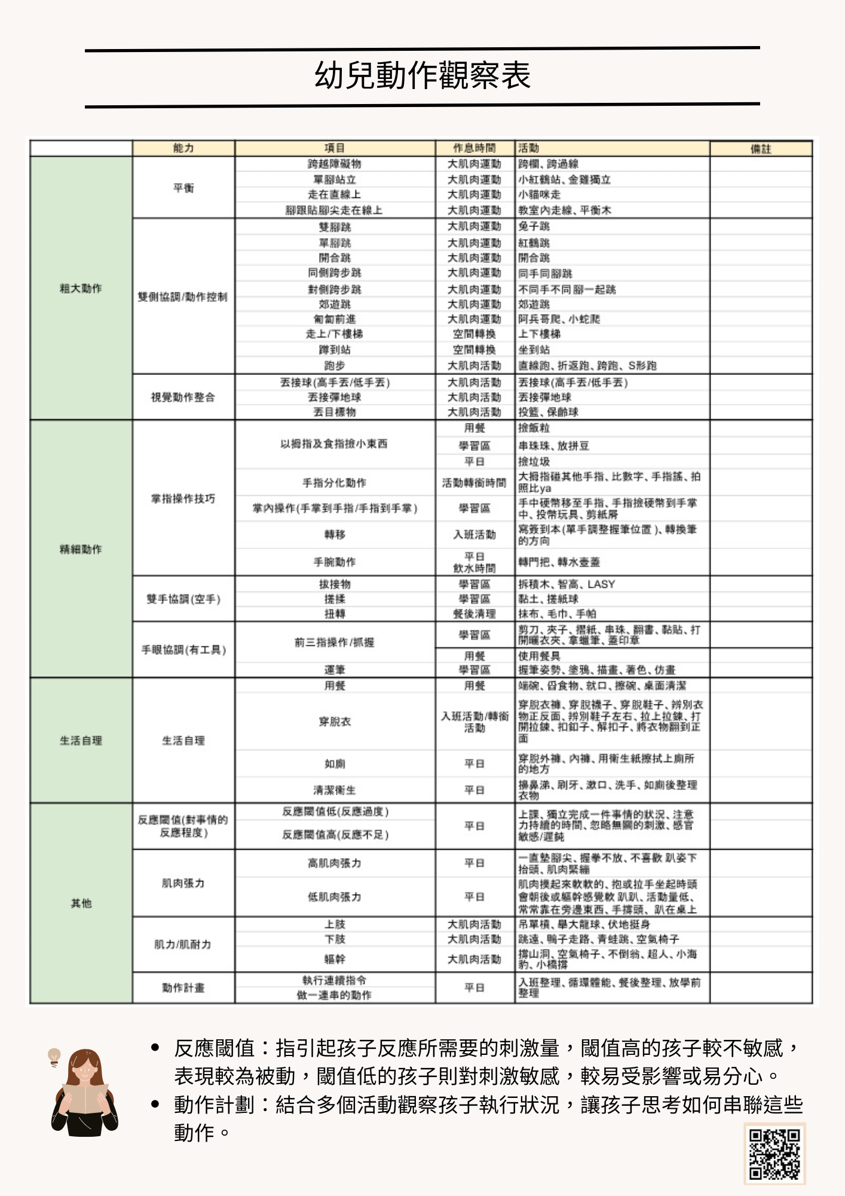
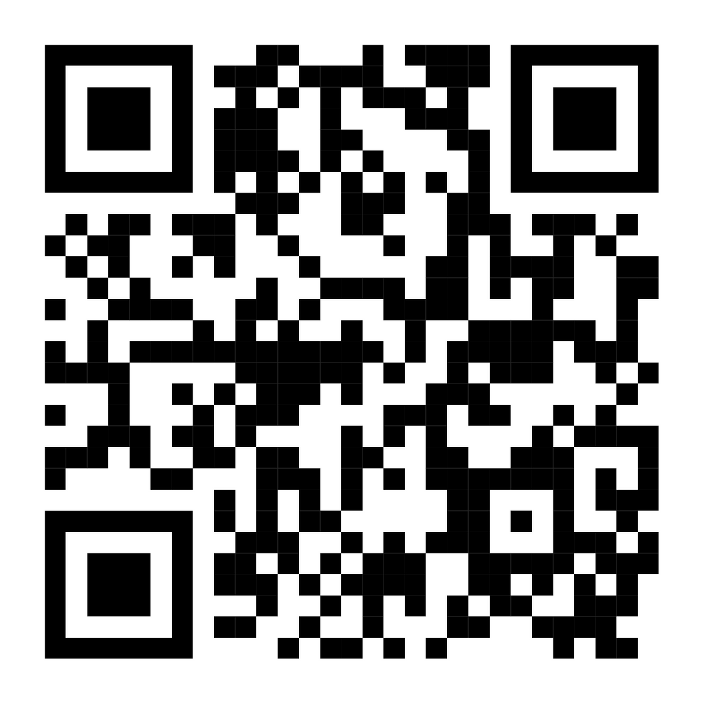
動作觀察表完成!

Slide 34
結果與建議

Slide 35
對初任教師
的幫助
更細緻掌握幼兒
動作發展的面向
與搭班老師
的溝通與備課
與專業團隊的
對話更深入
考驗老師的幼兒觀察能力
看見優弱勢
非評價能力

Slide 36
THANK YOU VERY MUCH!

